Slide 1
Διαγνωστική νοσηλευτική σημειολογία
Ανοικτά Ακαδημαϊκά Μαθήματα στο ΤΕΙ Αθήνας
Ενότητα 1: Δέρμα
Αντωνία Καλογιάννη, Καθηγήτρια Εφαρμογών
Τμήμα Νοσηλευτικής
Το περιεχόμενο του μαθήματος διατίθεται με άδεια Creative Commons εκτός και αν αναφέρεται διαφορετικά | Το έργο υλοποιείται στο πλαίσιο του Επιχειρησιακού Προγράμματος «Εκπαίδευση και Δια Βίου Μάθηση» και συγχρηματοδοτείται από την Ευρωπαϊκή Ένωση (Ευρωπαϊκό Κοινωνικό Ταμείο) και από εθνικούς πόρους.

Slide 2
Φυσική εξέταση
Η αναζήτηση νοσολογικών εκδηλώσεων με φυσικές μεθόδους.

Slide 3
Νοσολογικές εκδηλώσεις 1/2
Σημείο ή φυσικό σημείο
Είναι η νοσολογική εκδήλωση που αποκαλύπτεται από τον εξεταστή κατά τη φυσική εξέταση.
Σύμπτωμα
Είναι η νοσολογική εκδήλωση που γίνεται αντιληπτή από τον ίδιο άρρωστο ανεξάρτητα από το αν έχει μόνο υποκειμενικό ή και αντικειμενικό χαρακτήρα.

Slide 4
Νοσολογικές εκδηλώσεις 2/2
Συμπτώματα
Πόνος.
Δύσπνοια.
Αδυναμία.
Αίσθημα παλμών.
Διάρροια.
Πυρετός.
Σημεία
Ταχυκαρδία.
Μεγαλοκαρδία.
Σπληνομεγαλία.
Φύσημα.
Ροίζος.
Οίδημα.

Slide 5
Μέθοδοι φυσικής εξέτασης
Επισκόπηση.
Ψηλάφηση.
Επίκρουση.
Ψηλάφηση.
Οσμή (;).

Slide 6
Επισκόπηση
Είναι η λεπτομερής παρατήρηση του ασθενή και διακρίνεται:
στη γενική και
στη κατά χώρες.

Slide 7
Γενική επισκόπηση
Γενική ανάπτυξη.
Σωματικό Βάρος – θρέψη.
Ενδυμασία.
Στάση σώματος /θέσεις.
Έκφραση προσώπου.
Άκρα κλπ.

Slide 8
Γενική ανάπτυξη και θρέψη 1/2
Ύψος
νανισμός <1,4 m- 2 m > γιγαντισμός,
↑ ύψος: υποφυσιακός γιγαντισμός, σύνδρομο Marfan.
Βάρος
Παχυσαρκία,
Απίσχναση.
Ανωμαλίες σκελετού
Κυφοσκολίωση.

Slide 9
Γενική ανάπτυξη και θρέψη 2/2
Άνω άκρα
Αραχνοδακτυλία (σύνδρομο Marfan).
Βάδιση/Κάτω άκρα
Χωλότητα,
Τεχνητά μέλη.

Slide 10
Θέση στην κλίνη
Αναγκαστικές θέσεις:
Ορθοπνοϊκή.
Οκλαδόν /γονατοαγκωνιαία.
Θέση περιτονίτιδας.
Θέση κωλικού νεφρού.
Οπισθότονος.
Στάση απεγκεφαλισμού.
Στάση αποφλοίωσης.
Άλλες.

Slide 11
Ενδυμασία
Οικονομικό-κοινωνική κατάσταση.
Προσωπική υγιεινή.
Ψυχική κατάσταση.
Μορφωτικό επίπεδο.
Αδυναμία αυτοφροντίδας.

Slide 12
Οσμές
Όπως παραπάνω.
Κακοσμία στόματος: (χαλασμένα δόντια, βρογχεκτασία, βαρύ κάπνισμα).
Απόπνοια ακετόνης (διαβητική κετοξέωση).
Λοιμώξεις δέρματος και βλεννογόνων.

Slide 13
Ψηλάφηση
Ελέγχεται:
Η θερμοκρασία.
Οι διαφορές θερμοκρασίας μεταξύ περιοχών του σώματος.
Ο αρτηριακός σφυγμός.
Οι ροίζοι.
Η κατάσταση του θωρακικού και του κοιλιακού τοιχώματος.
Διόγκωση οργάνων, όγκοι.
Επίσης καθορίζονται επώδυνα σημεία (ευαισθησία).

Slide 14
Επίκρουση
Ελέγχονται:
Τα όρια των ενδοθωρακικών και ενδοκοιλιακών οργάνων.
Η κατάσταση τους.
Η ύπαρξη εγκυστωμένων υγρών ή αερίων μέσα στην υπεζωκωτική ή περιτοναϊκή κοιλότητα.
Απαιτείται ειδική τεχνική.
Δίνει πληροφορίες για την κατάσταση των υποκείμενων ιστών μόνο για βάθος 5-7 cm από την επιφάνεια.
Δεν αποκαλύπτει εν τω βάθει βλάβες.

Slide 15
Ακρόαση
Αναζητούνται ηχητικά φαινόμενα, τα οποία παράγονται κατά την φυσιολογική λειτουργία των διαφόρων οργάνων όπως:
καρδιακοί τόνοι,
αναπνευστικό ψιθύρισμα,
εντερικοί ήχοι.
ή παθολογικοί όπως:
υγροί και ξηροί ρόγχοι, ήχοι τριβής,
φυσήματα κ.α.

Slide 16
Σειρά φυσικής εξέτασης
Δέρμα.
Κεφαλή και τράχηλος.
Άνω άκρα.
Θώρακας.
Καρδιά.
Κορμός.
Κοιλιά.
Κάτω άκρα.

Slide 17
Εξαρτήματα δέρματος
Τρίχες.
Νύχια.
Σμηγματογόνοι αδένες.
Ιδρωτοποιοί αδένες.

Slide 18
Ανατομία δέρματος 1/2
Επιδερμίδα
Κερατίνη (νεκρά κύτταρα).
Κοκκώδης στιβάδα (μελανίνη , κερατίνη).
Χόριο
Αγγεία.
Συνδετικός ιστός.
Σμηγματογόνοι αδένες.
(Θύλακοι τριχών).
Υποδόριος ιστός
Λίπος.
Ιδρωτοποιοί αδένες.
Θύλακοι τριχών.

Slide 19
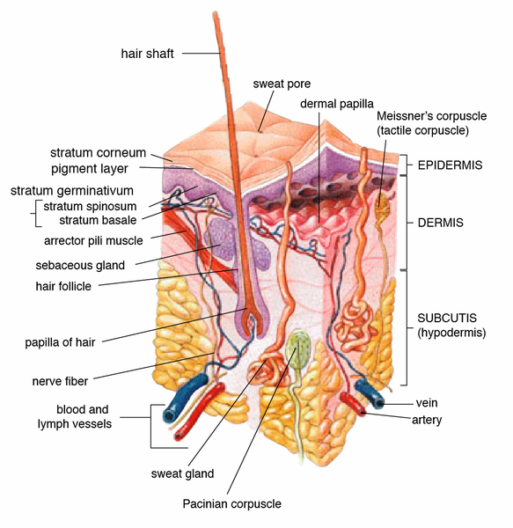
Ανατομία δέρματος 2/2
“Skin”, από Prof. Squirrel διαθέσιμο ως κοινό κτήμα

Slide 20
Φυσιολογία δέρματος
Φυσικός φραγμός
Συνέχεια δέρματος.
Σμήγμα, όξινο pH.
Συμμετέχει στην υδατοηλεκτρολυτική ισορροπία (συγκράτηση ύδατος).
Θερμορρύθμιση.
Σύνθεση βιταμίνης D.
Προστασία από ηλιακή ακτινοβολία.

Slide 21
Εξέταση δέρματος
Χρώμα.
Αγγείωση.
Σημεία αιμορραγίας.
Βλάβες.
Οίδημα.
Υγρασία.
Θερμοκρασία.
Υφή.
Πάχος.
Κινητικότητα και σφριγηλότητα.
Νύχια.
Τρίχες.

Slide 22
Χρώμα δέρματος 1/4
Εξαρτάται από 4 χρωστικές:
Μελανίνη.
Καροτίνη.
Αιμοσφαιρίνη.
Οξυαιμοσφαιρίνη.
Αναχθείσα αιμοσφαιρίνη.

Slide 23
Χρώμα δέρματος 2/4
Ωχρότητα (Ωχρό)
Αναιμία, μειωμένη καρδιακή παροχή, αγγειοσυστολή.
Ερυθρότητα (ερυθρό)
Υπεραιμία, αγγειοδιαστολή.
Πυρετός, φλεγμονή, υψηλός αιματοκρίτης, φάρμακα.
Δηλητηρίαση από μονοξείδιο (ανθρακυλαιμοσφαιρίνη).
Κυάνωση (Μελανό)
Αναχθείσα αιμοσφαιρίνη.
Εντοπισμένο (περιφερικό): Ψύχος, φλεβική συμφόρηση,, καρδιακή ανεπάρκεια.
Γενικευμένο: ασφυξία, ανάμειξη αρτηριακού με φλεβικό αίμα.

Slide 24
Χρώμα δέρματος 3/4
Μελάγχρωση (Καφεοειδές)
Αυξημένη μελανίνη.
εντοπισμένη βλάβη.
Νόσος Addison, όγκοι της υπόφυσης, νευροινωμάτωση, κύηση.
Λευκό (αποχρωματισμός)
Μειωμένη μελανίνη.
Εντοπισμένη:
Λεύκη (συνήθως επίκτητη διαταραχή).
Ποικιλόχρους πυτιρίαση.
Γενικευμένη: Αλφισμός (γενετική διαταραχή).

Slide 25
Χρώμα δέρματος 4/4
Κιτρινωπό
Υπερκαρωτιναιμία: (υπερπρόσληψη καροτίνης).
Εντοπισμένη στο πρόσωπο, παλάμες, πέλματα.
Δεν επηρεάζει το σκληρό χιτώνα του οφθαλμού.
Ικτερικό (κιτρινοπράσινο)
1^{η} εντόπιση στο σκληρό χιτώνα του οφθαλμού.
Αύξηση της χολερυθρίνης > 2mg/dl.
Άμεσης (καρκίνος παγκρέατος, χοληδοχολιθίαση, ηπατοτοξικά φάρμακα, ηπατίτιδα).
Έμμεσης (αιμόλυση, ανεπάρκεια ηπατικών ενζύμων, φάρμακα, ηπατίτιδα ).

Slide 26
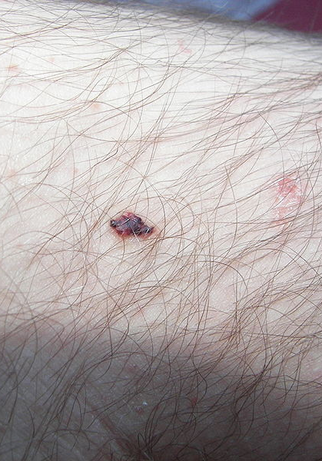
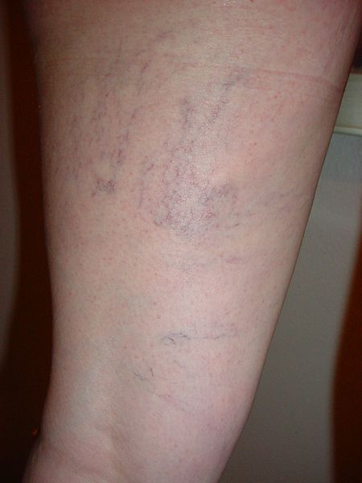
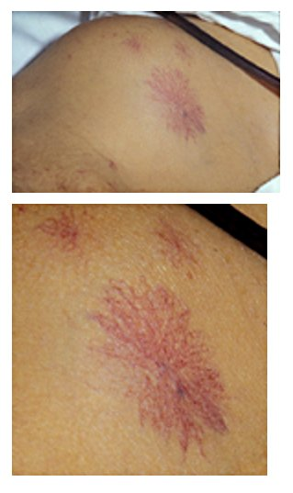
Αγγείωση
Κερασοειδές αγγείωμα
Ευρυαγγείες
Αραχνοειδές αγγείωμα
“Angioma”, από Lee Wrigley διαθέσιμο ως κοινό κτήμα
“Telangiectasias”, από DocElisa διαθέσιμο με άδεια CC BY-SA 3.0
“Spider nevus”, από PhilippN διαθέσιμο με άδεια CC BY 2.0

Slide 27
Σημεία αιμορραγίας 1/2
Πετέχειες
Μικρές επιδερμικές αιμορραγικές κηλίδες διαμέτρου 1-3 mm.
Αιμορραγική διάθεση; Μικροεμβολές στο δέρμα;
Εκχυμώσεις
Μεγαλύτερες αιμορραγικές κηλίδες που καταλαμβάνουν και τον υποδόριο ιστό.
Τραύμα, Αιμορραγική διάθεση;
Αιματώματα
Συλλογή αίματος και υπέγερση του δέρματος.
Πορφύρα
Παρουσία πετεχειών και εκχυμώσεων σε μεγάλη επιφάνεια του δέρματος.

Slide 28
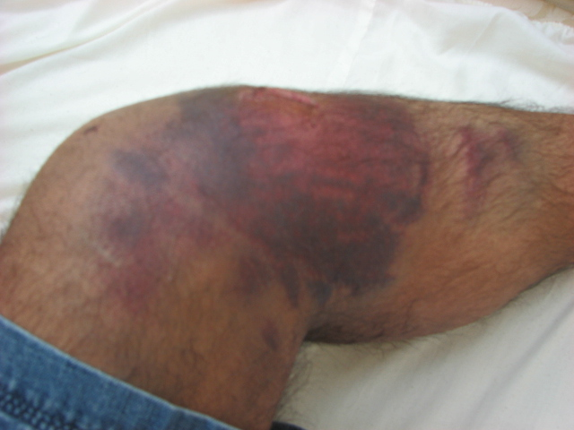
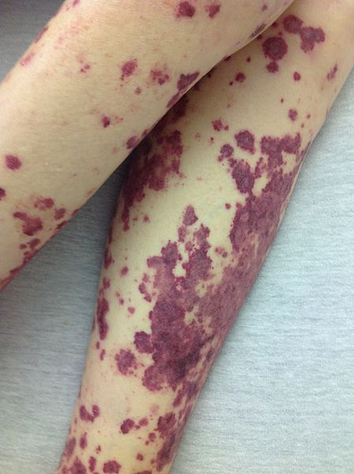
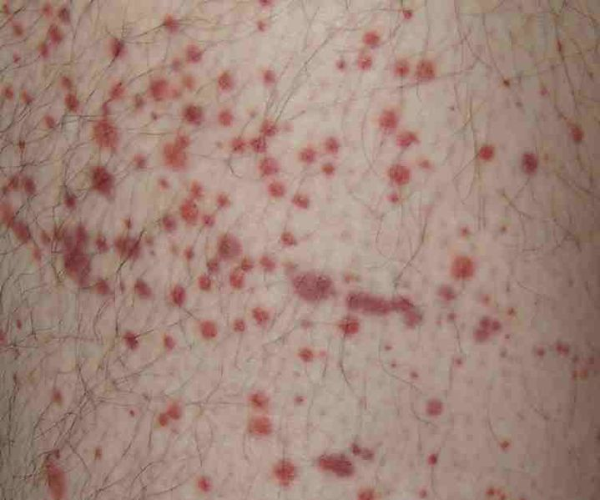
Σημεία αιμορραγίας 2/2
Εκχύμωση
Πετέχεια
Πορφύρα
“Bruises”, από SuL6aN διαθέσιμο με άδεια CC BY-SA 3.0
“Petechial rash”, από DrFO.Jr.Tn διαθέσιμο με άδεια CC BY-SA 3.0
“Purpura”, από Stevenfruitsmaak διαθέσιμο με άδεια CC BY-SA 3.0

Slide 29
Υγρασία
Έφίδρωση (ζέστη, λύση πυρετού, ορμονικά αίτια).
Ανιδρωσία (νευροπάθεια).
Ξηρότητα (αφυδάτωση).
Οίδημα.
Σπαργή
Μειωμένη: γήρας, αφυδάτωση.
Υφή
Τραχιά.

Slide 30
Βλάβες δέρματος 1/4
Χρώμα (ερυθρό, μελανό,ερυθροκύανο κ.λ.π.).
Τύπος (κηλίδα, βλατίδα, φυσαλίδα κ.λ.π.).
Διάταξη ή Μορφολογία (γραμμοειδή , δακτυλιοειδής).
Κατανομή (τοπική, γενικευμένη).

Slide 31
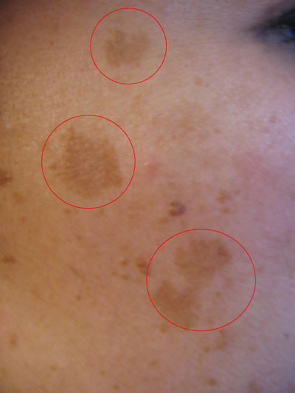
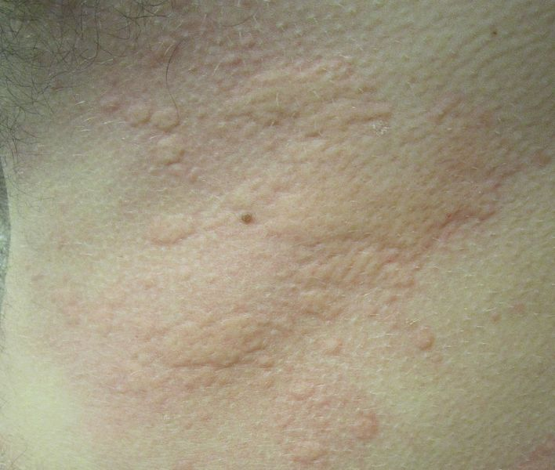
Βλάβες δέρματος 2/4
Κηλίδες
Βλατίδες
“Hives2010”, από Doc James διαθέσιμο με άδεια CC BY-SA 3.0
“Melasmablemish”, από Doc James διαθέσιμο με άδεια CC BY-SA 3.0

Slide 32
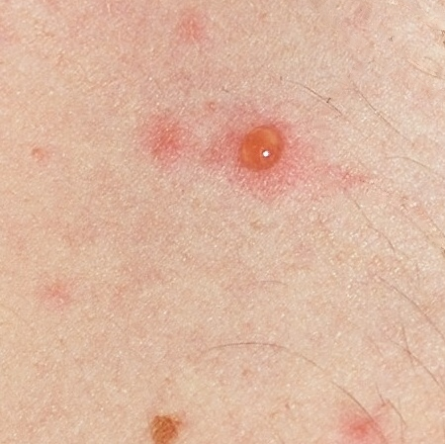
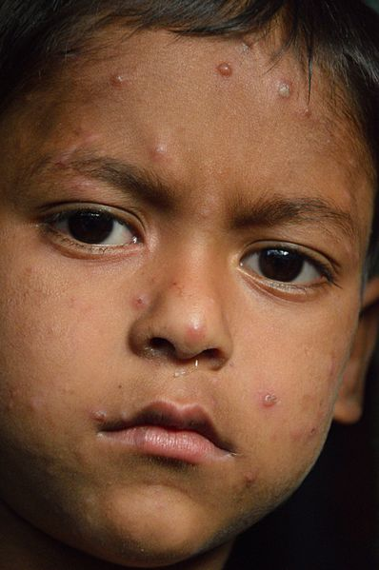
Βλάβες δέρματος 3/4
Φυσαλίδες
Φλύκταινες
“Chickenpox blister”, από F malan διαθέσιμο με άδεια CC BY-SA 3.0
“Vicki Pandit - Howrah 2014-04-06 9845”, από Gangulybiswarup διαθέσιμο με άδεια CC BY 3.0

Slide 33
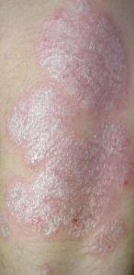
Βλάβες δέρματος 4/4
Λειχηνοποίηση
Α: εκδορά
“Psoriasis”, από Methoxyroxy~commonswiki διαθέσιμο με άδεια CC BY-SA 3.0

Slide 34
Νύχια
Πληκτροδακτυλια

Slide 35
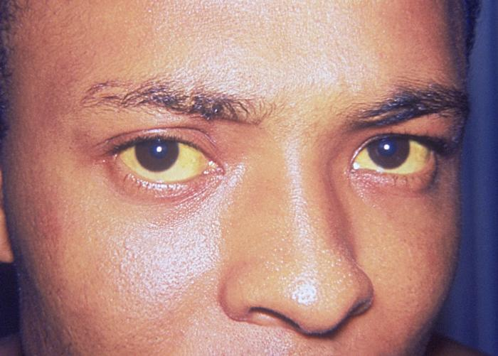
Ίκτερος
Κίτρινη χρώση του δέρματος και των βλεννογόνων.
Οφείλεται στην αύξηση της χολερυθρίνης (>2 mg/dl) και την ιστική εναπόθεση της.
Πρώτη εντόπιση στους οφθαλμικούς επιπεφυκότες.
Απαραίτητος φωτισμός που να πλησιάζει τον φυσικό.
“Jaundice eye”, από Turdas διαθέσιμο ως κοινό κτήμα

Slide 36
Τέλος Ενότητας

Slide 37
Σημειώματα

Slide 38
Σημείωμα Αναφοράς
Copyright Τεχνολογικό Εκπαιδευτικό Ίδρυμα Αθήνας, Αντωνία Καλογιάννη 2014. Αντωνία Καλογιάννη. «Διαγνωστική νοσηλευτική σημειολογία. Ενότητα 1: Δέρμα». Έκδοση: 1.0. Αθήνα 2014. Διαθέσιμο από τη δικτυακή διεύθυνση: ocp.teiath.gr.

Slide 39
Σημείωμα Αδειοδότησης
Το παρόν υλικό διατίθεται με τους όρους της άδειας χρήσης Creative Commons Αναφορά, Μη Εμπορική Χρήση Παρόμοια Διανομή 4.0 [1] ή μεταγενέστερη, Διεθνής Έκδοση. Εξαιρούνται τα αυτοτελή έργα τρίτων π.χ. φωτογραφίες, διαγράμματα κ.λ.π., τα οποία εμπεριέχονται σε αυτό. Οι όροι χρήσης των έργων τρίτων επεξηγούνται στη διαφάνεια «Επεξήγηση όρων χρήσης έργων τρίτων».
Τα έργα για τα οποία έχει ζητηθεί και δοθεί άδεια αναφέρονται στο «Σημείωμα Χρήσης Έργων Τρίτων».
[1] http://creativecommons.org/licenses/by-nc-sa/4.0/
Ως Μη Εμπορική ορίζεται η χρήση:
που δεν περιλαμβάνει άμεσο ή έμμεσο οικονομικό όφελος από την χρήση του έργου, για το διανομέα του έργου και αδειοδόχο
που δεν περιλαμβάνει οικονομική συναλλαγή ως προϋπόθεση για τη χρήση ή πρόσβαση στο έργο
που δεν προσπορίζει στο διανομέα του έργου και αδειοδόχο έμμεσο οικονομικό όφελος (π.χ. διαφημίσεις) από την προβολή του έργου σε διαδικτυακό τόπο
Ο δικαιούχος μπορεί να παρέχει στον αδειοδόχο ξεχωριστή άδεια να χρησιμοποιεί το έργο για εμπορική χρήση, εφόσον αυτό του ζητηθεί.

Slide 40
Επεξήγηση όρων χρήσης έργων τρίτων
©
Δεν επιτρέπεται η επαναχρησιμοποίηση του έργου, παρά μόνο εάν ζητηθεί εκ νέου άδεια από το δημιουργό.
διαθέσιμο με άδεια CC-BY
Επιτρέπεται η επαναχρησιμοποίηση του έργου και η δημιουργία παραγώγων αυτού με απλή αναφορά του δημιουργού.
διαθέσιμο με άδεια CC-BY-SA
Επιτρέπεται η επαναχρησιμοποίηση του έργου με αναφορά του δημιουργού, και διάθεση του έργου ή του παράγωγου αυτού με την ίδια άδεια.
διαθέσιμο με άδεια CC-BY-ND
Επιτρέπεται η επαναχρησιμοποίηση του έργου με αναφορά του δημιουργού.
Δεν επιτρέπεται η δημιουργία παραγώγων του έργου.
διαθέσιμο με άδεια CC-BY-NC
Επιτρέπεται η επαναχρησιμοποίηση του έργου με αναφορά του δημιουργού.
Δεν επιτρέπεται η εμπορική χρήση του έργου.
διαθέσιμο με άδεια CC-BY-NC-SA
Επιτρέπεται η επαναχρησιμοποίηση του έργου με αναφορά του δημιουργού.
και διάθεση του έργου ή του παράγωγου αυτού με την ίδια άδεια
Δεν επιτρέπεται η εμπορική χρήση του έργου.
διαθέσιμο με άδεια CC-BY-NC-ND
Επιτρέπεται η επαναχρησιμοποίηση του έργου με αναφορά του δημιουργού.
Δεν επιτρέπεται η εμπορική χρήση του έργου και η δημιουργία παραγώγων του.
διαθέσιμο με άδεια
CC0 Public Domain
Επιτρέπεται η επαναχρησιμοποίηση του έργου, η δημιουργία παραγώγων αυτού και η εμπορική του χρήση, χωρίς αναφορά του δημιουργού.
διαθέσιμο ως κοινό κτήμα
Επιτρέπεται η επαναχρησιμοποίηση του έργου, η δημιουργία παραγώγων αυτού και η εμπορική του χρήση, χωρίς αναφορά του δημιουργού.
χωρίς σήμανση
Συνήθως δεν επιτρέπεται η επαναχρησιμοποίηση του έργου.

Slide 41
Διατήρηση Σημειωμάτων
Οποιαδήποτε αναπαραγωγή ή διασκευή του υλικού θα πρέπει να συμπεριλαμβάνει:
το Σημείωμα Αναφοράς
το Σημείωμα Αδειοδότησης
τη δήλωση Διατήρησης Σημειωμάτων
το Σημείωμα Χρήσης Έργων Τρίτων (εφόσον υπάρχει)
μαζί με τους συνοδευόμενους υπερσυνδέσμους.

Slide 42
Χρηματοδότηση
Το παρόν εκπαιδευτικό υλικό έχει αναπτυχθεί στo πλαίσιo του εκπαιδευτικού έργου του διδάσκοντα.
Το έργο «Ανοικτά Ακαδημαϊκά Μαθήματα στο ΤΕΙ Αθηνών» έχει χρηματοδοτήσει μόνο την αναδιαμόρφωση του εκπαιδευτικού υλικού.
Το έργο υλοποιείται στο πλαίσιο του Επιχειρησιακού Προγράμματος «Εκπαίδευση και Δια Βίου Μάθηση» και συγχρηματοδοτείται από την Ευρωπαϊκή Ένωση (Ευρωπαϊκό Κοινωνικό Ταμείο) και από εθνικούς πόρους.

